Slide 1
AMENAZA DE INTRODUCCIÓN DE FIEBRE CHIKUNGUNYA BASES PARA LA ELABORACIÓN DEL PLAN DE CONTINGENCIA

Slide 4
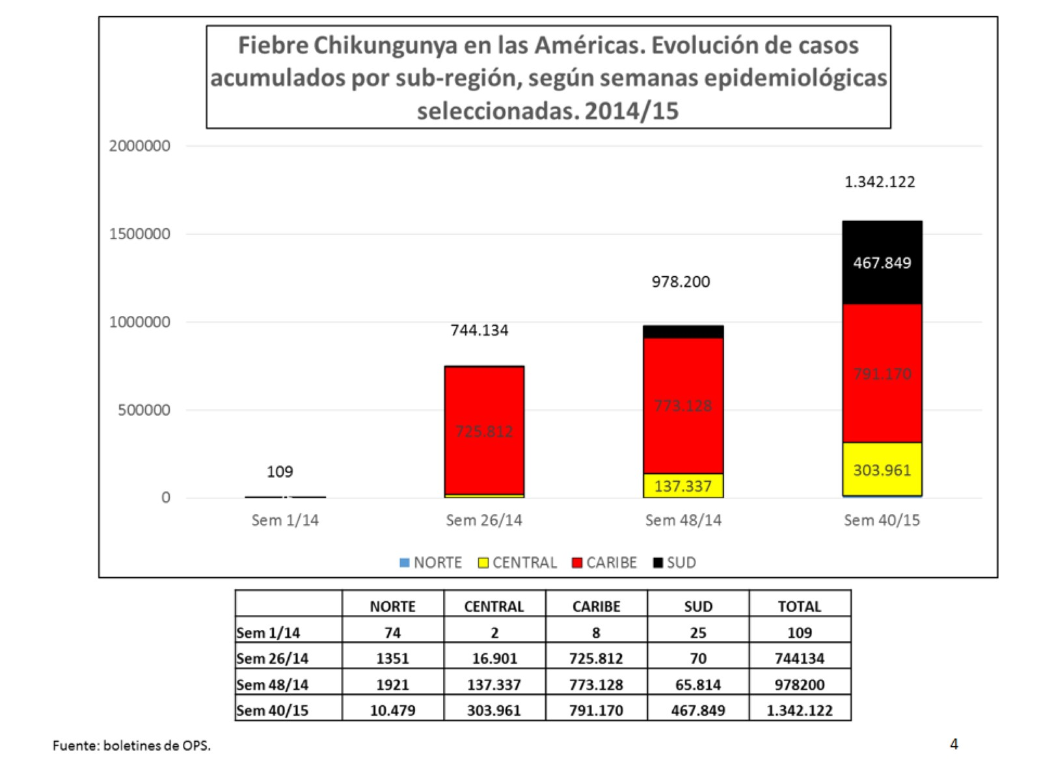

Slide 11
EXANTEMA – URTICARIA (prurito intenso)

Slide 16
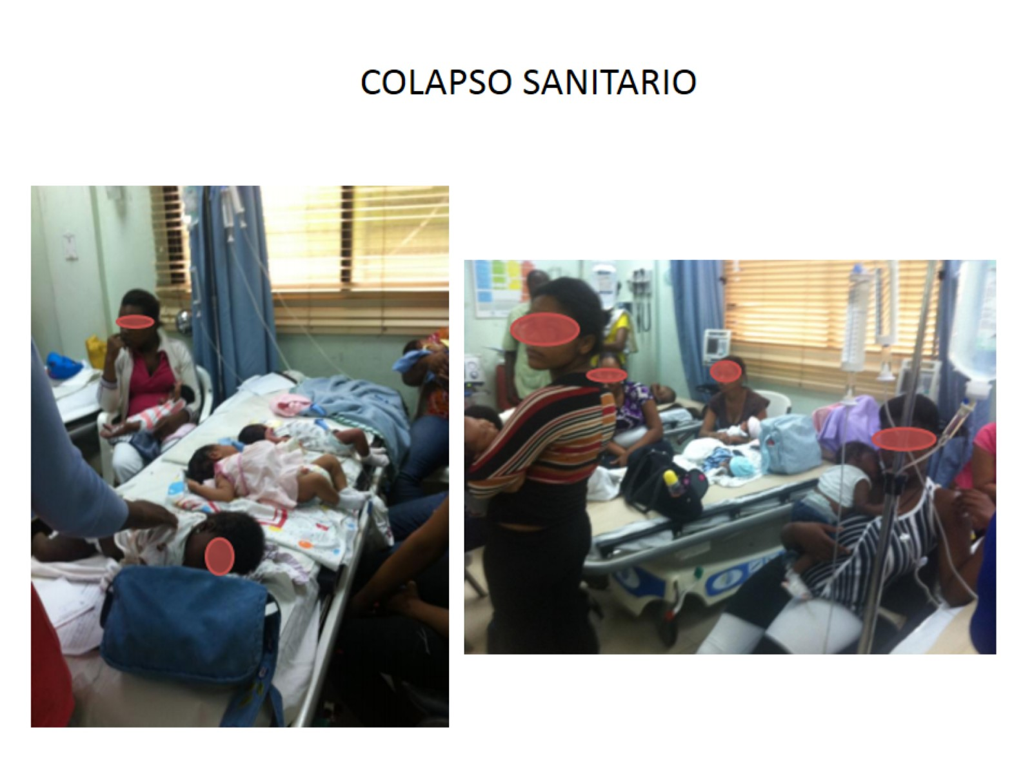

Slide 17
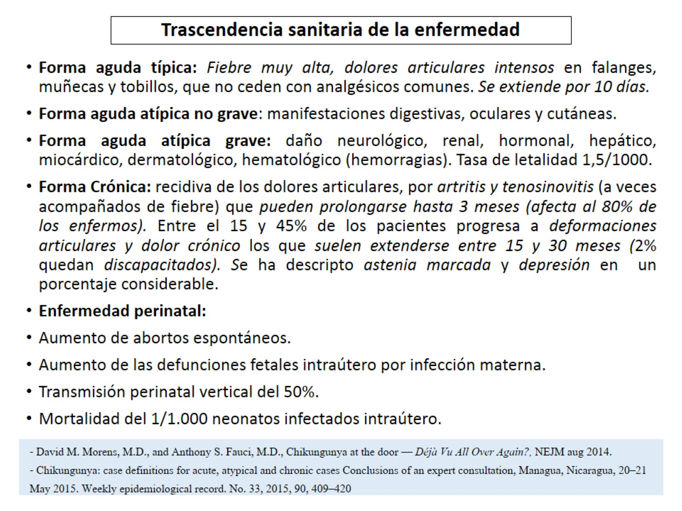

Slide 18
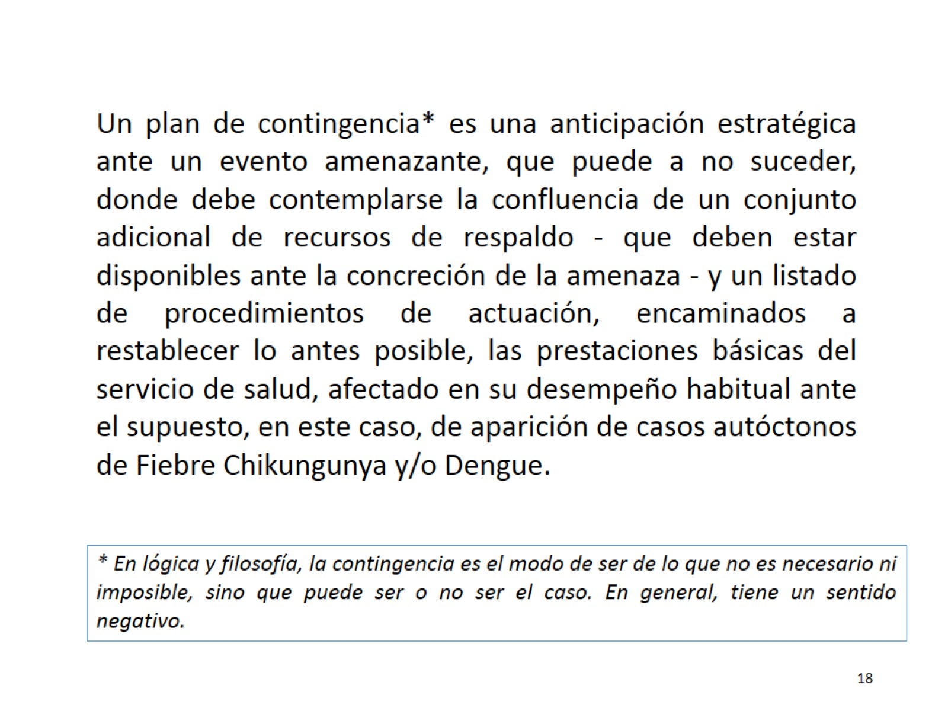

Slide 20
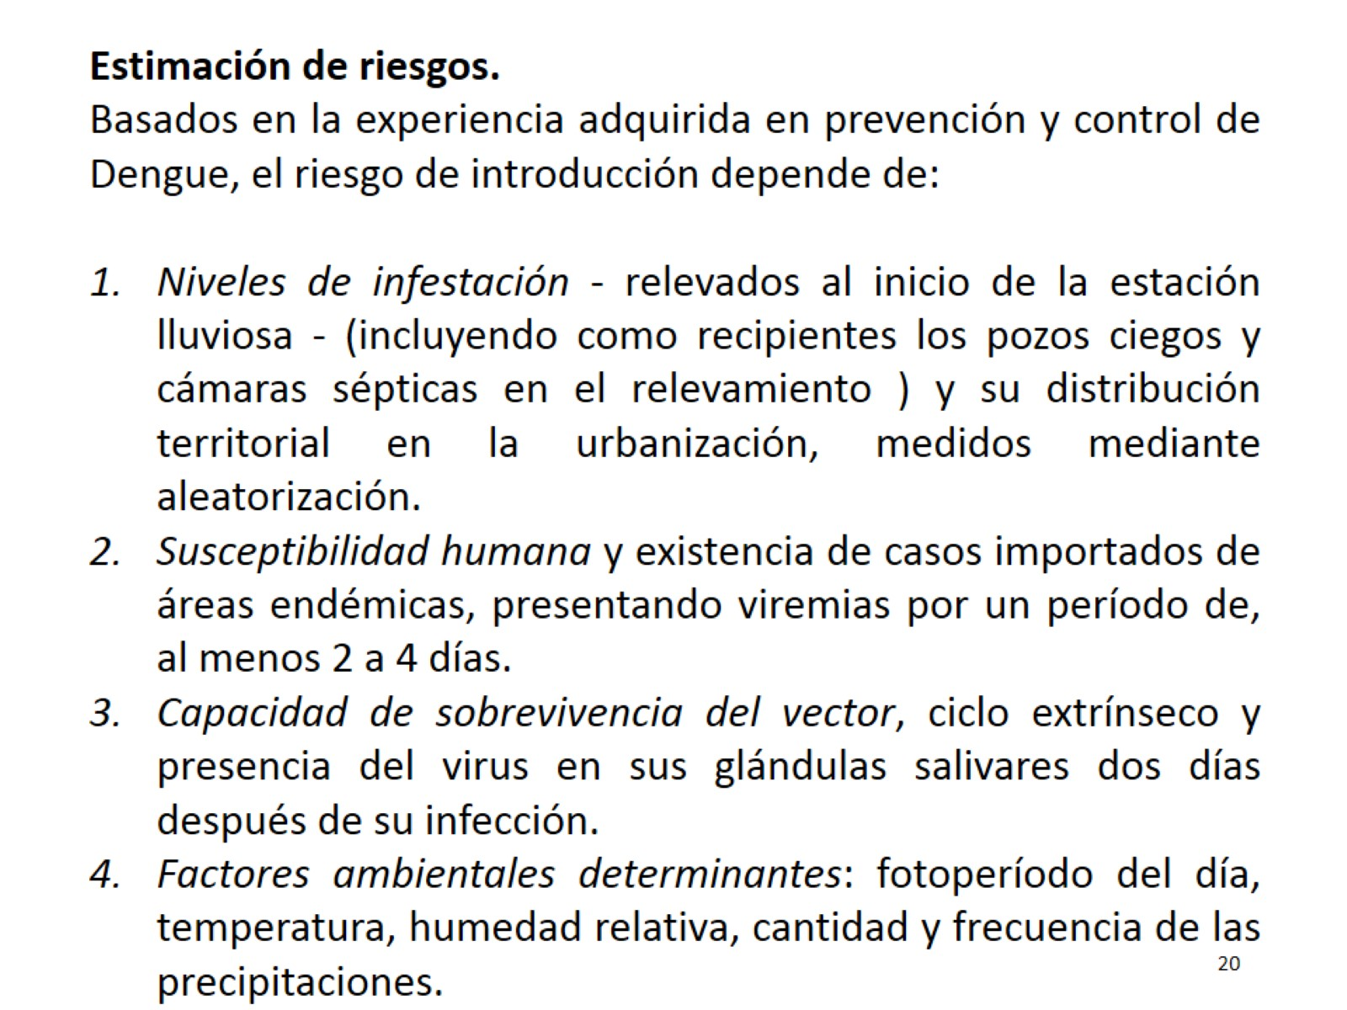
0

Slide 21
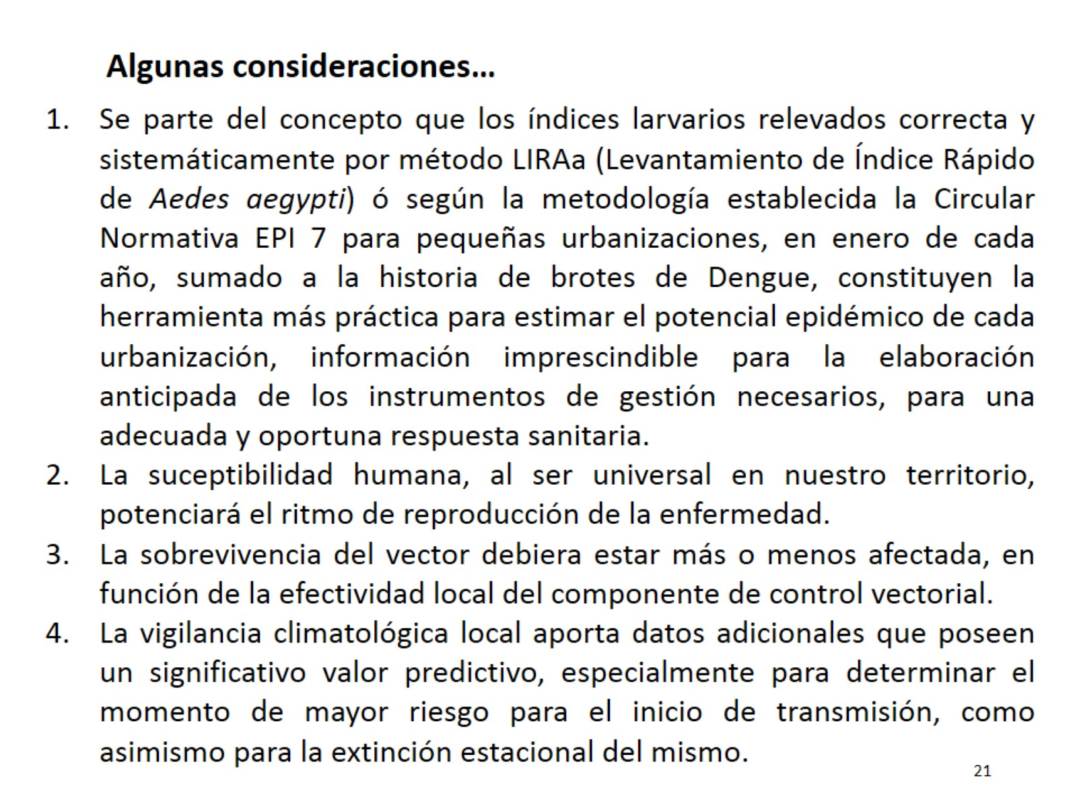

Slide 22
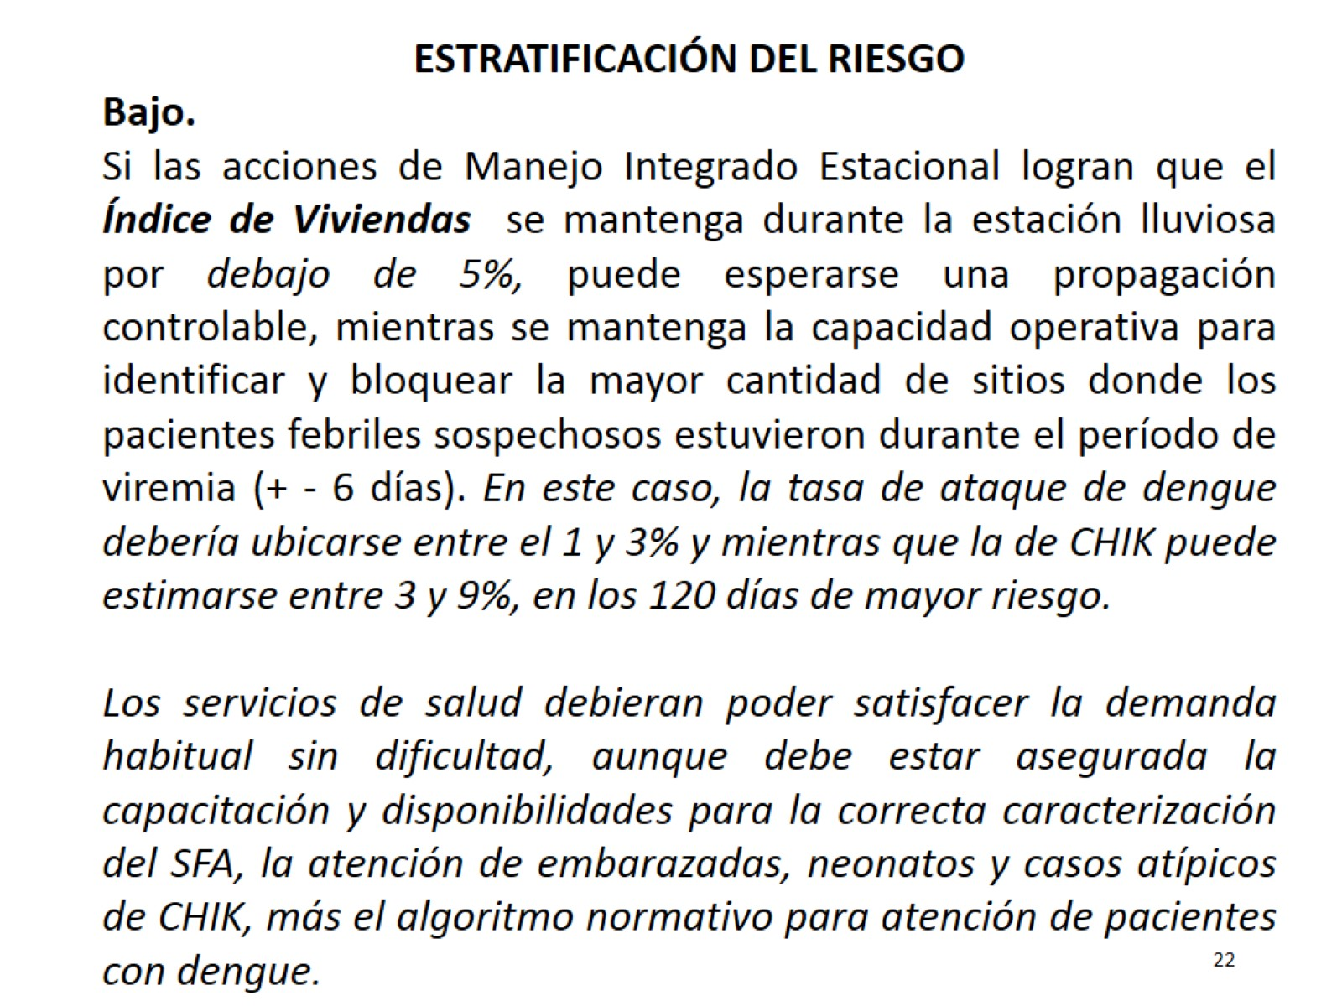

Slide 23
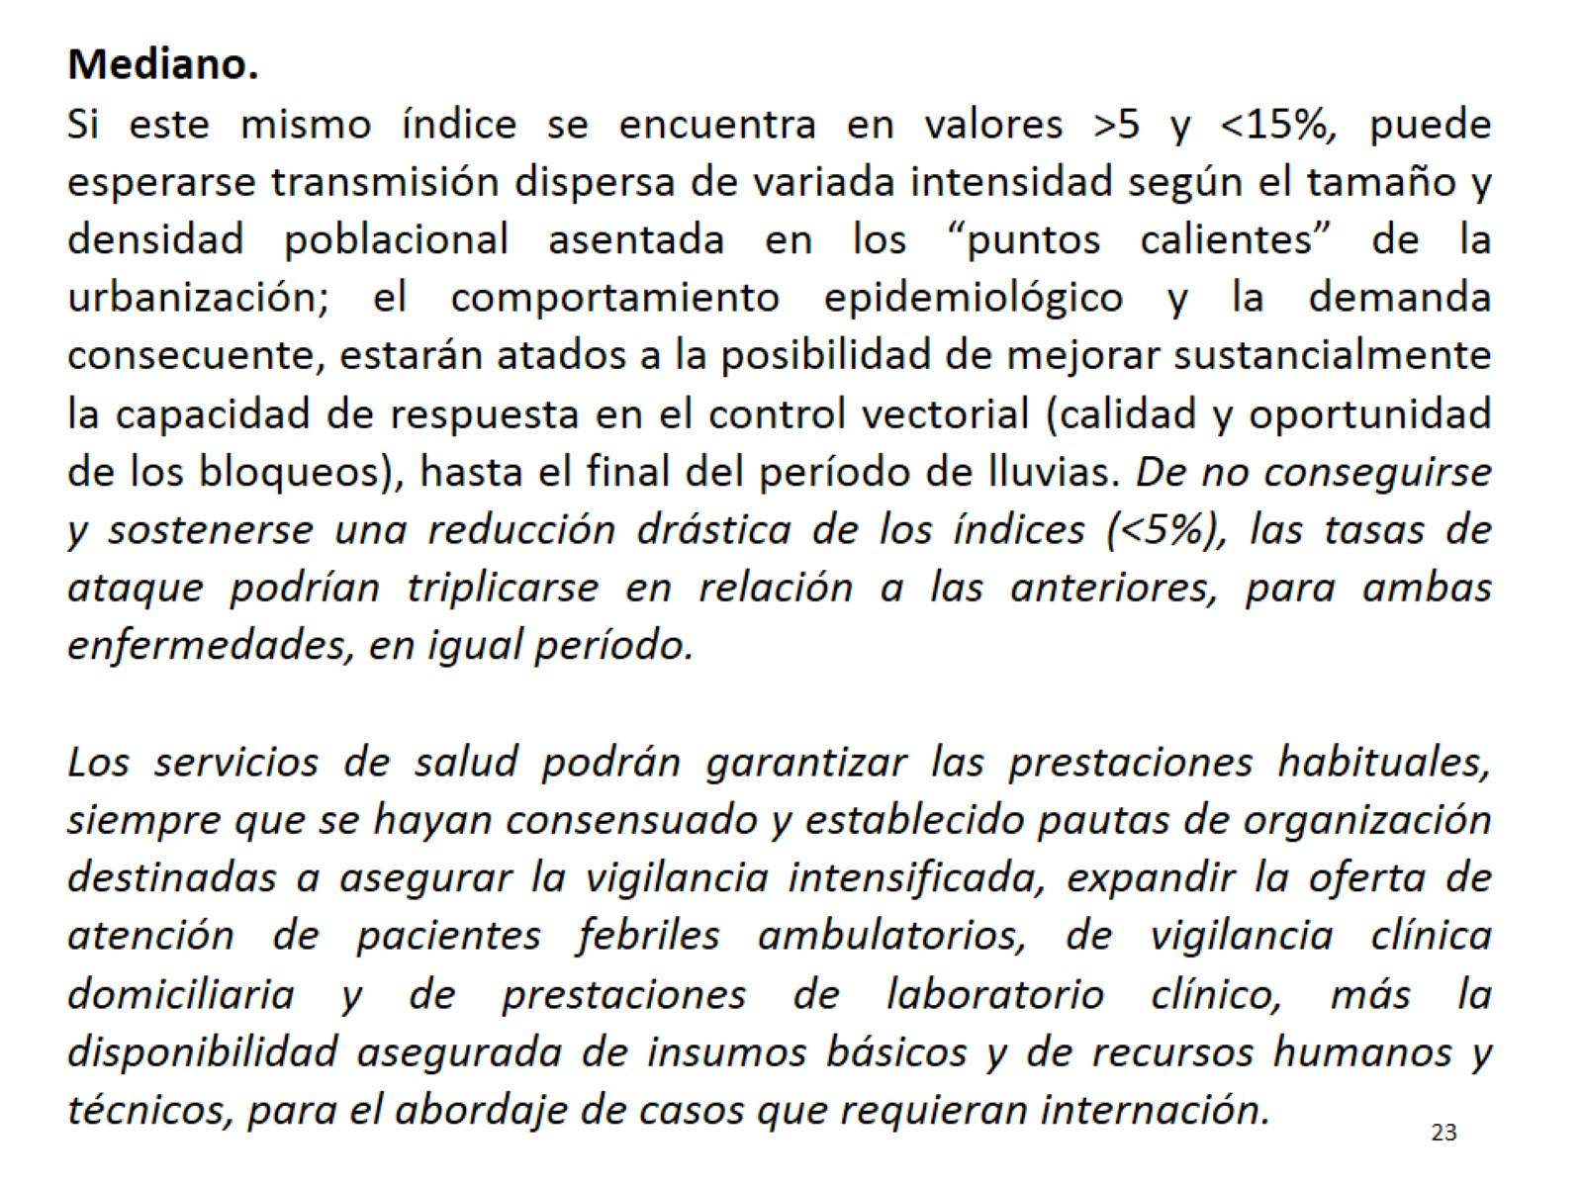

Slide 24
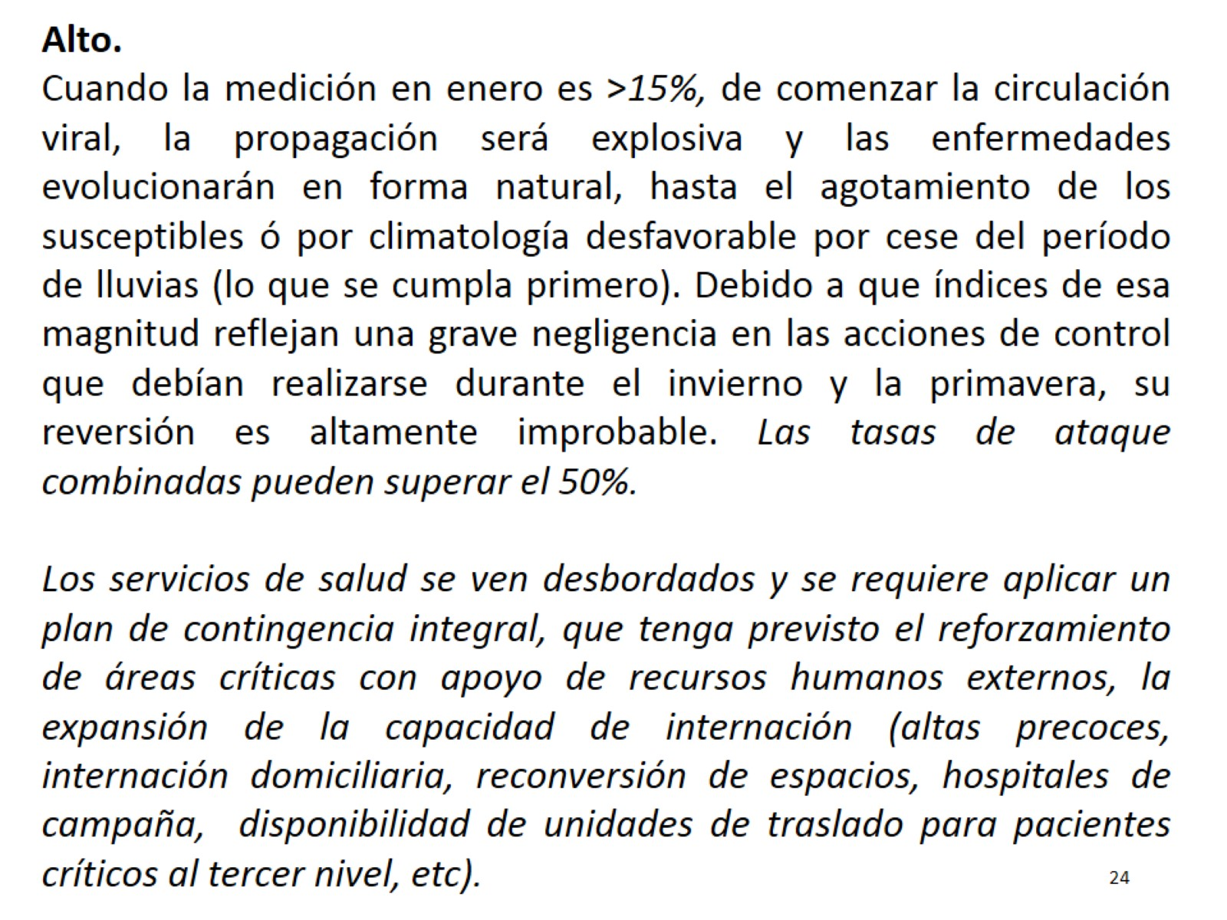

Slide 25
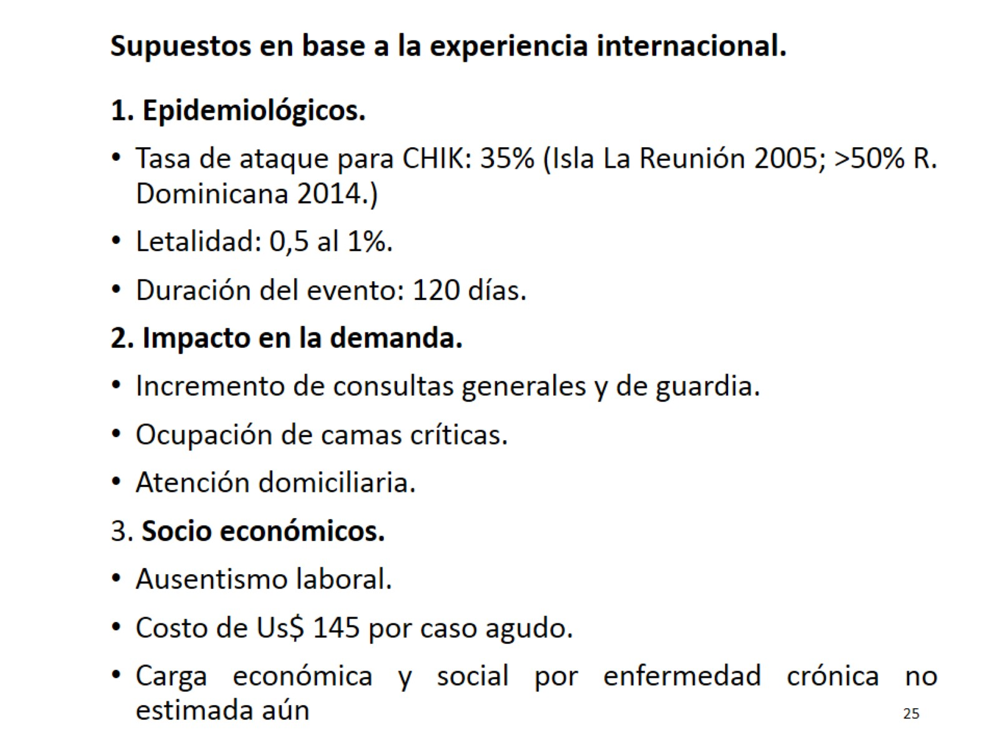

Slide 27
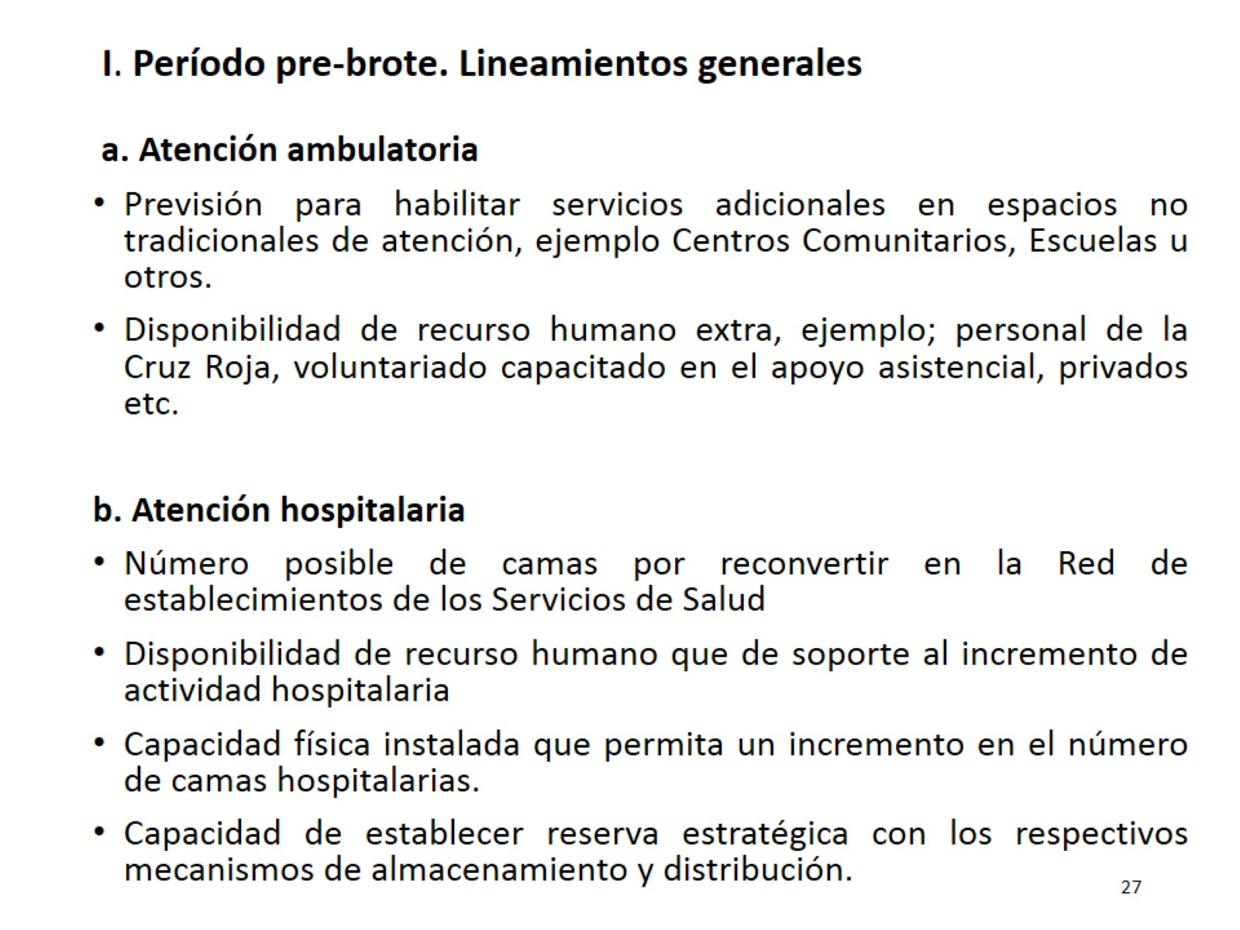

Slide 28
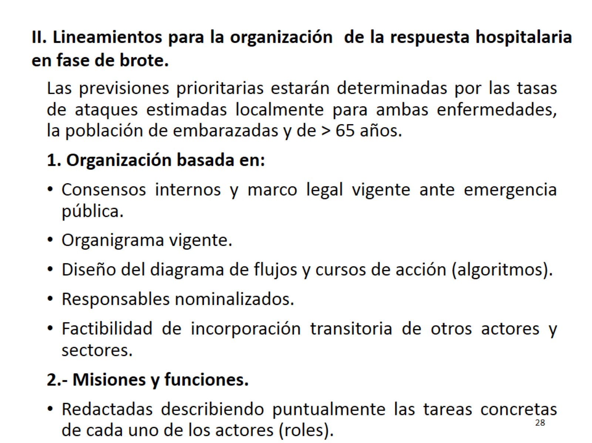

Slide 33
ESTIMACIÓN DE BRECHAS

Slide 36
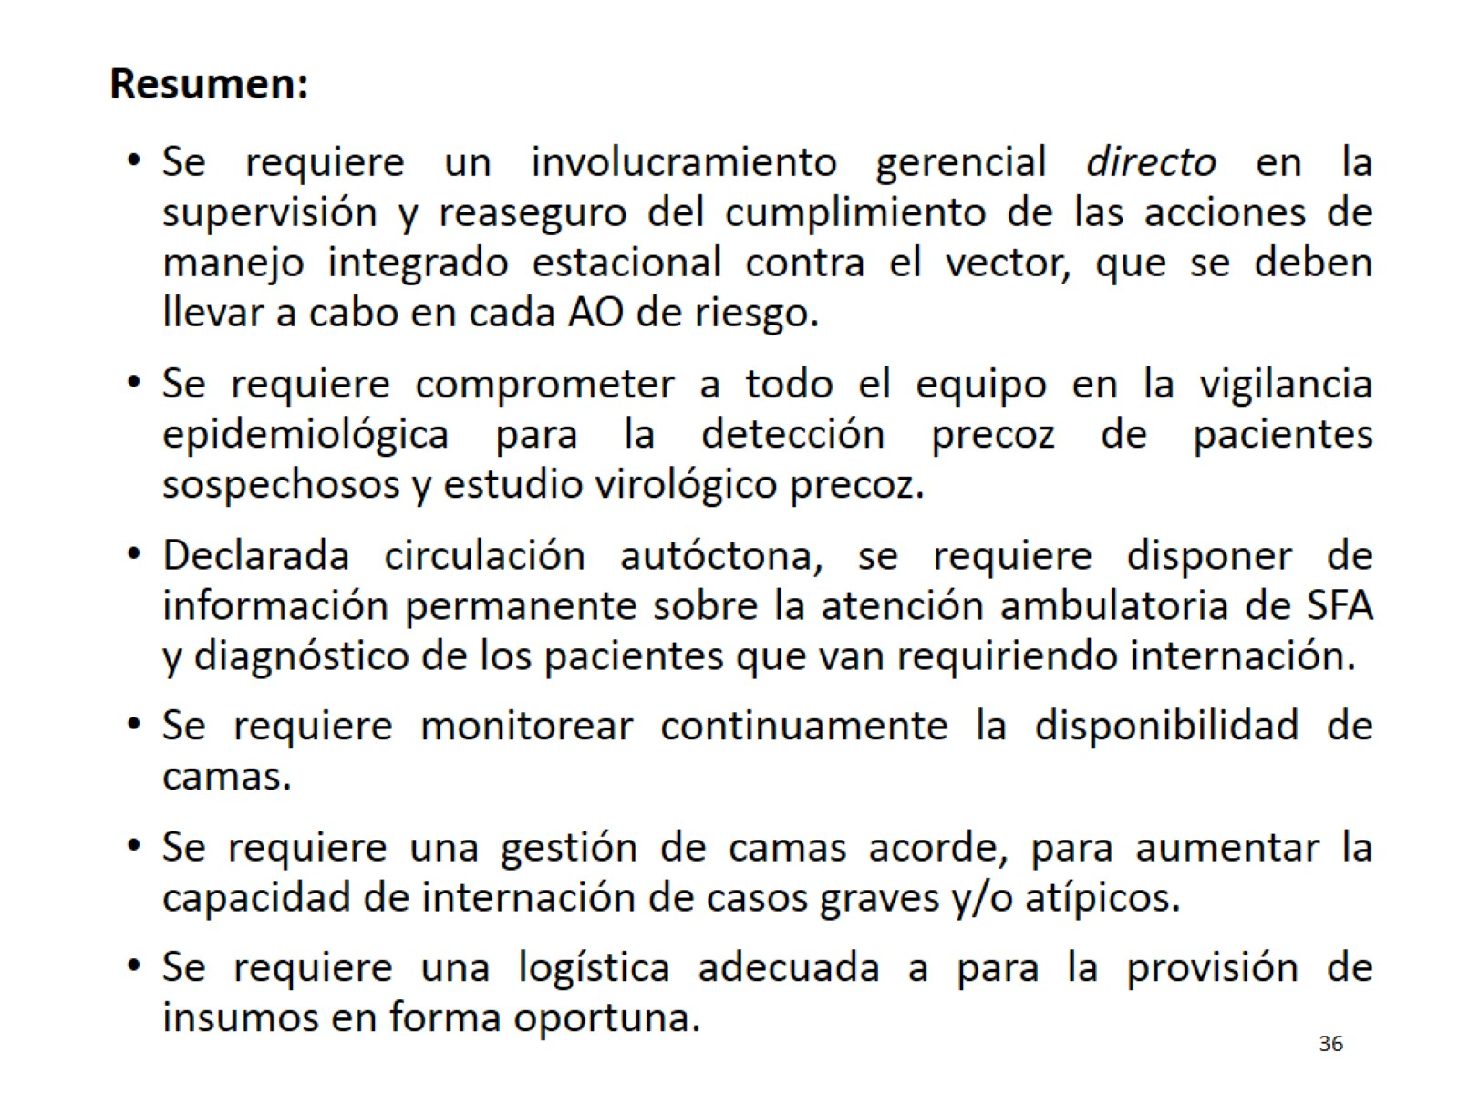
Resumen:

